Slide 1
2 – 2- 22
(dos) (febrero) (dos mil veintidos)
Reserva desde ahora ese día en tu agenda para juntos compartir en la celebración de mis 50 años

Slide 2
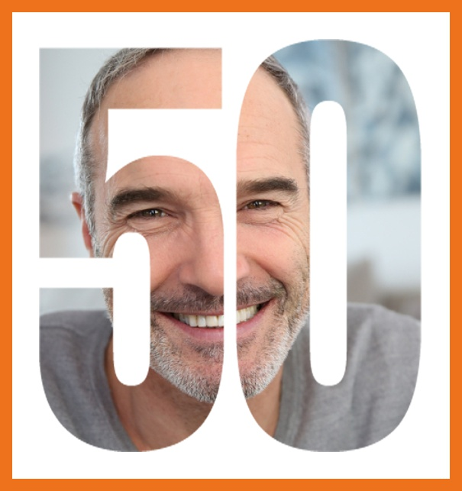
2 – 2- 22
(dos) (febrero) (dos mil veintidos)

